Slide 1


数的运算（1）
R·六年级下册

Slide 2
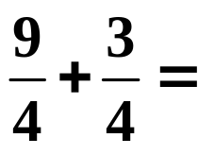
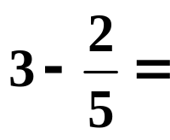

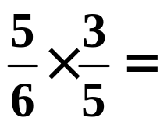

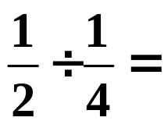
口算比赛
【教材P78 练习十五 第1题】
27+68=
95
910－540=
370
720
13
18×40=
910÷70=
78－0.8=
77.2
3÷12=
0.25
9
6.3÷0.1=
63
36×25%=
3
2
3.48+6.52=
10
1.02－0.43=
0.25×0.8=
12.6÷3=
0.59
0.2
4.2

Slide 3

归纳整理
四则运算 | 意义
加法 | 把两个数合成一个数的运算。
减法 | 已知两个加数的和与其中的一个加数，求另一个加数的运算。
乘法 | 1.求几个相同加数的和的简便运算。 2.求一个数的几分之几是多少的运算。
除法 | 已知两个因数的积与其中一个因数，求另一个因数的运算。

Slide 4
整数、小数、分数的四则运算相同点和不同点
 | 整数 | 小数 | 分数
加法 | 把两个数合成一个数的运算。 | 与整数加法的意义相同。 | 与整数加法的意义相同。
减法 | 已知两个加数的和与其中一个加数，求另一个加数的运算。 | 与整数减法的意义相同。 | 与整数减法的意义相同。
乘法 | 求几个相同加数的和的简便运算。 | 小数乘整数与整数乘法的意义相同；一个数乘小数，就是求这个数的十分之几、百分之几……是多少。 | 分数乘整数与整数乘法的意义相同；一个数乘分数，就是求这个数的几分之几是多少。
除法 | 已知两个乘数的积与其中一个乘数，求另一个乘数的运算。 | 与整数除法的意义相同。 | 与整数除法的意义相同。

Slide 5
1.观察下列算式，说一说四则运算之间的关系。
【教材P75 第4题】
26＋32=58
58－26=32
58－32=26
1.6＋2.7=4.3
4.3－1.6=2.7
4.3－2.7=1.6
125×8=1000
1000÷125=8
1000÷8=125
2.5×4=10
10÷2.5=4
10÷4=2.5
互为逆运算
加法
减法
求几个相同加数的和的简便运算
互为逆运算
乘法
除法

Slide 6
2.根据四则运算之间的关系，完成下列等式。你能用字母表示这些关系吗？
【教材P75 第5题】
加数＋加数=和
一个加数=
和－另一个加数
a+b=c
b=c－a
被减数=
减数＋差
a=b+c
被减数－减数=差
减数=
被减数－差
a－b=c
b=a－c

Slide 7
2.根据四则运算之间的关系，完成下列等式。你能用字母表示这些关系吗？
【教材P75 第5题】
乘数×乘数=积
一个乘数=
积÷另一个乘数
a×b=c
b=c÷a
被除数=
除数×商
a=b×c
被除数÷除数=商
除数=
被除数÷差
a÷b=c
b=a÷c

Slide 8
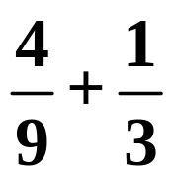
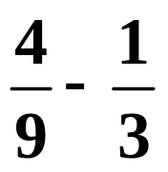

笔算。
40+30 0.4+0.06
40-30 0.4-0.06
通过计算，你发现了整数、小数和分数加减法计算法则有什么共同点吗？
整数：相同数位对齐
加、减法的计算法则
小数：小数点对齐
分数：统一分数单位后再计算

Slide 9


小数乘法和除法的计算法则与整数乘法和除法的计算法则有什么相似和不同的地方？
相同点是小数乘法先按整数乘法的法则计算，小数除法把小数转化成整数后，也按整数除法法则计算。
不同点是小数乘除法还要在得数中确定小数点的位置。

Slide 10
分数乘法和除法的计算法则是什么？计算时要注意什么？
说一说，分数乘法与除法之间有什么联系？
分数乘法法则：分数乘分数，用分数的分子相乘的积作为分子，分母相乘的积作为分母，为了计算简便，能约分的，可以先约分再乘。
分数除法法则：甲数除以乙数（0除外），等于甲数乘乙数的倒数。
分数除法计算是把除数改写成它的倒数以后，转化为分数乘法计算。

Slide 11
在四则运算中，如果有0或1参与运算，有哪些特殊情况？
【教材P75 做一做】
运算结果为原数的：a＋0，a－0，a×1，a÷1；
运算结果为0的：a－a，a×0，0÷a（a≠0）。

Slide 12

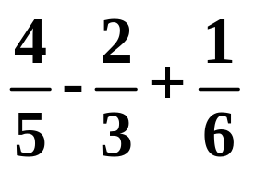
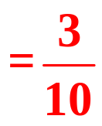
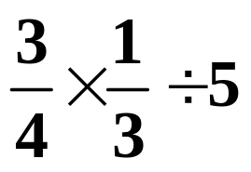
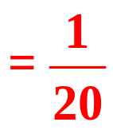
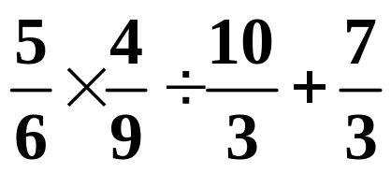
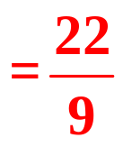
计算下面各题，先想一想需要注意什么。
【教材P75 做一做】
=69.09
73.05-3.96 27.5×1.4
3.12÷15+4.71 12.5×28-193
=38.5
=4.918
=157
四则混合运算的顺序是怎样的？

Slide 13
四则混合运算的顺序
一级运算：按照顺序，从左向右，依次计算。
二级运算：先算乘除，再算加减，有括号的先算括号里的。

Slide 14
随堂练习
1. 根据43×79=3397，直接写出下面各题的得数。
43×0.79= 0.43×7.9=
430×79= 4.3×790=
33.97÷0.79= 339.7÷43=
33970÷79= 3397÷7.9=
【教材P78 练习十五 第2题】
33.97
3.397
33970
3397
43
7.9
430
430

Slide 15
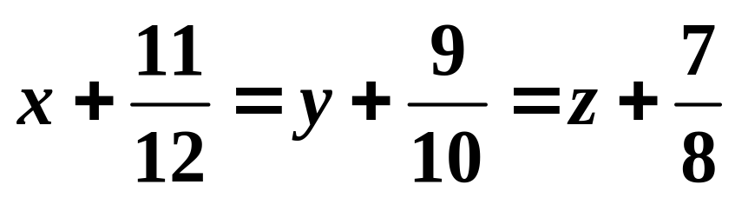
2. 已知 ，那么x、y、z的大小关系是（ ）＜（ ）＜（ ）。
x
y
z
【教材P78 练习十五 第7题】

Slide 16
课堂小结
同学们，今天的数学课你们有哪些收获呢？
互为逆运算
互为逆运算
加法
减法
乘法
除法
整数：相同数位对齐
加、减法的计算法则
小数：小数点对齐
分数：统一分数单位后再计算

